Slide 1


Information Memorandum
사업명(요약본)
몇월(영어 표시) 그해년도(2026)

Slide 2

제목
부제목
홍대입구역 2번 출구에서 50M 도보 5분내 접근 가능한 위치에서 진행하는 개발 사업
트리플 역세권과 대학교, 경의선 숲길, 연남동의 주요 상권에 인접한 입지로 풍부한 배후 수요
제목
부제목
국내 최대 디벨로퍼인 ㈜신영이 100% 출자로 진행 하는 개발 사업
Equity 1,170억 원 기 투입, PF 구조에 따라서 추가 Equity 납입 검토 중인 우량 사업장
제목
부제목
2021년 08월 토지계약 하여, 중도금 및 잔금 납부로 부지 100% 확보
건축허가 완료(25년 8월 변경 허가 완료) , 도급계약 완료 (26년 1월 21일 , 동원건설산업)
만기 2027년 3월 28일(예정)로 잔존 만기 약 12개월

Slide 3
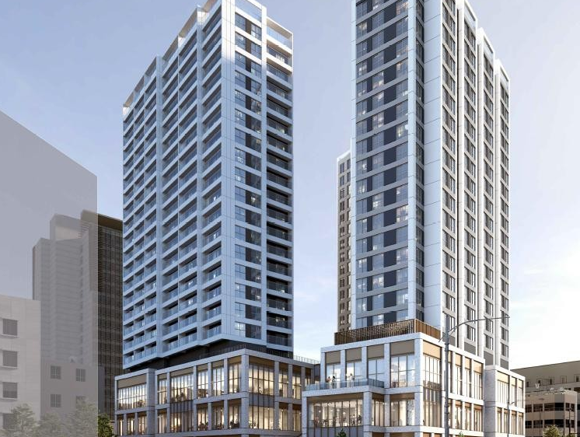
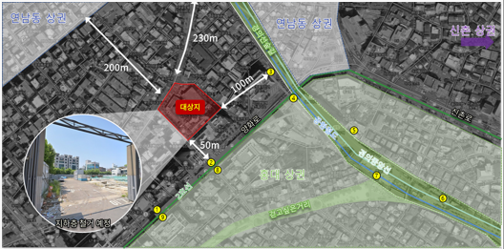
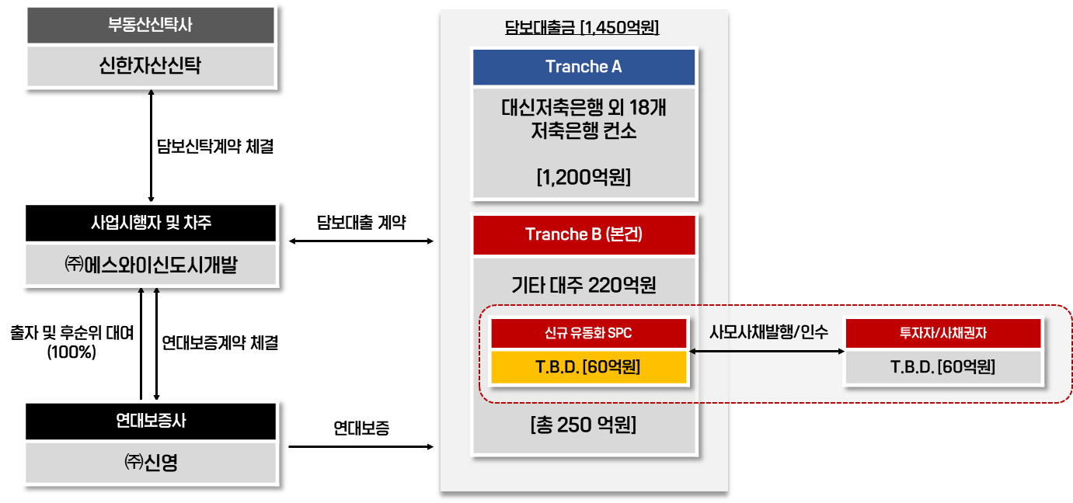
사모사채명 | TBD(신규 유동화 SPC) 제1회 무기명식 무보증 사모사채
사채 유형 | 국내 전자등록 또는 실물 발행, 무기명식 무보증 사모사채
발행인 | TBD(신규 유동화 SPC)
기초자산 | 서울특별시 마포구 동교동 주상복합 신축사업 후순위 담보대출채권
발행금액 | 60억원 (₩ 6,000,000,000 )
발행일 | 2026년 03월 30일
만기일 | 2027년 03월 28일 (잔존만기 기준 투자기간 약 12개월)
금융조건 | 채권 금리 : 연 [ 7.00 ]% (고정, 세전)
이자지급주기 | [3]개월 단위 후취 또는 전액 후취
사업일정
기초자산 담보대출
완료 | ’22.09 | 건축허가 접수
 | ’22.10 | 기존 건축물(KT 신촌지사) 해체 완료
 | ’22.12 | 지구단위계획 변경 결정고시
 | ’23.02 | 최초 건축허가 득
 | ’24.01 | 변경 건축허가 득(1차, 평면 수정)
 | ’25.08 | 변경 건축허가 득(3차 오피스텔 부분 발코니 창호 설치)
 | ’26.01 | 도급계약 체결 (동원건설산업 2026.01.21)
예정 | ’26.4Q | PF대출 및 착공 (본 건 상환)
금융구조 | 부동산담보대출
차주 | SY신도시개발
대출금액 및 조건 | ※ LTV : 대일감정평가법인 감정평가금액 2,770억원 기준(’26.02.)
주요 채권보전 | 본건 부동산담보신탁 2 순위 우선수익권 설정(대출약정금의 130%) 본건 대출원리금에 대한 ㈜신영의 연대보증 차주 주식 2순위 근질권 설정(대출약정금의 130%) 차주 시행권 포기각서 제출 최초인출일 직전 영업일까지 6개월분 이자 유보ㄹ
대출기간 | 최초 인출일로부터 12개월 (대출 만기 2026년 3월 28일)
구분 | Tr.A | Tr.B (본건)
대출금액(억원) | [ 1,200 ]억원 | [ 250 ]억원
LTV | [ 43.32 ]% | [ 52.34 ]%
연대보증사 (주)신영 법인개요
회사명 | ㈜신영 | 사업자번호 | 120-81-52188
설립일 | 1989.03.23 | 법인등록번호 | 110111-0618178
대표자 | 손종구 | 자본금 | 11,352백만원
본점소재지 | 서울시 강남구 영동대로 517, 1401 호(삼성동)
주요사업 | 부동산업, 주택신축업 등
주요주주 | 정춘보 (85.43%), 정무경 (14.57%)
금융구조도
연대보증사 (주)신영 주요 재무제표
구분 (단위 : 백만 원) | 2025. 12(가결산) | 2024.12 | 2023.12 | 2022.12
자산총계 | 1,724,107 | 1,720,571 | 1,226,530 | 1,237,760
부채총계 | 1,058,862 | 1,124,716 | 933,932 | 897,337
자본총계 | 665,244 | 595,856 | 292,598 | 340,424
자본금 | 11,352 | 11,352 | 10,000 | 10,000
매출액 | 216,260 | 367,707 | 261,514 | 85,791
영업이익 | 60,350 | 59,743 | 19,936 | (21,044)
당기순이익 | 69,801 | 239,917 | (44,153) | (44,353)

Slide 4

본 자료와 관련하여 문의사항이 있으실 경우 아래의 담당자에게 언제든지 연락하여 주시면 성심껏 답변하여 드리겠습니다.
본부 | 직급 | 이름 | E-mail | 연락처
대표이사 |  | 박광희 | pkh@rainfieldinv.com | 010-4490-2050
투자금융본부 | 팀장 | 최재영 | cjy@rainfieldinv.com | 010-3090-3576
대체투자본부 | 팀장 | 이주호 | ljh@rainfieldinv.com | 010-5054-9208
End of Document

